Slide 1
真空紫外光による惑星周辺プラズマの撮像
～MCPの量子効率向上に関する研究～
地球惑星科学専攻
小川 源太郎

Slide 2
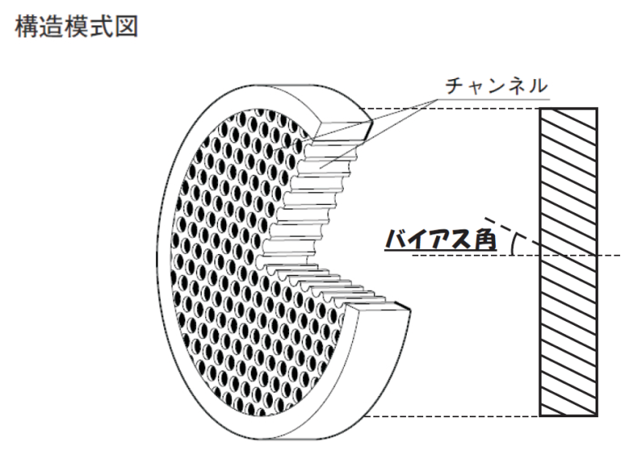
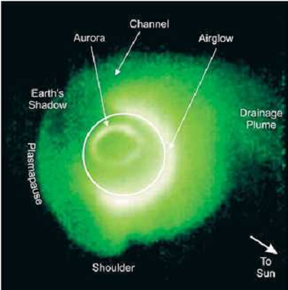
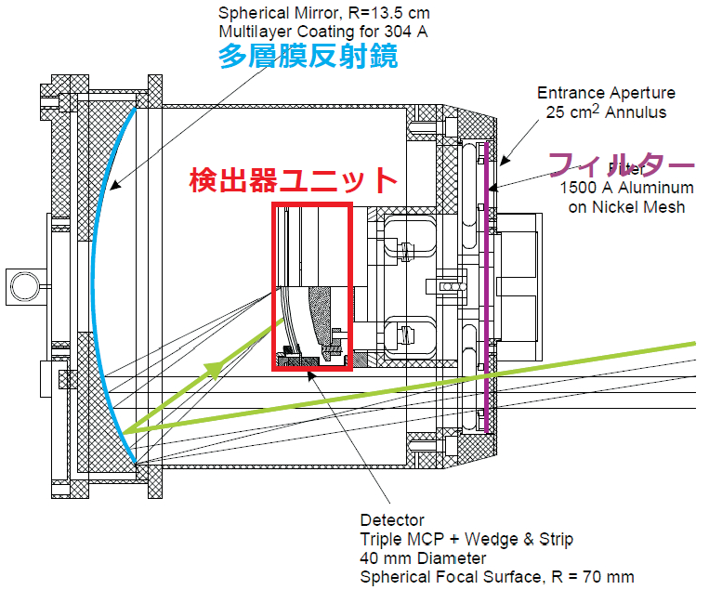
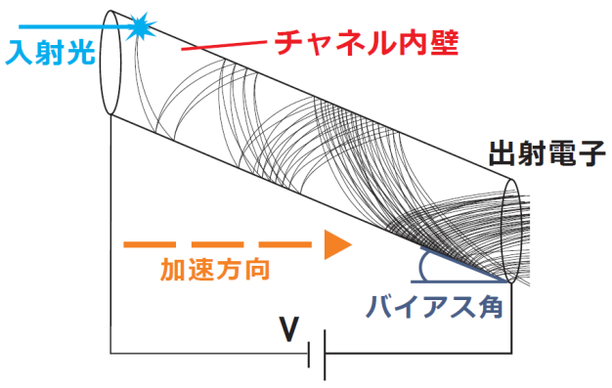
IMAGE衛星に搭載されたEUV観測器
MCPの模式図
IMAGE EUVが捉えた地球周辺のHe+の2次元像. [Sandel et al, 2003]
～10μm
チャネルの内壁から飛び出した光電子は入射側と出射側の間にかけられた電場によって加速され、チャネル内壁に衝突するたびに２次電子を生成する。
その結果、出射側からは10⁶ 倍程度に増倍された電子が出てくる。
IMAGEに搭載された
EUVの構造の断面図
[IMAGE EUV (NASA) 技術資料]

Slide 3
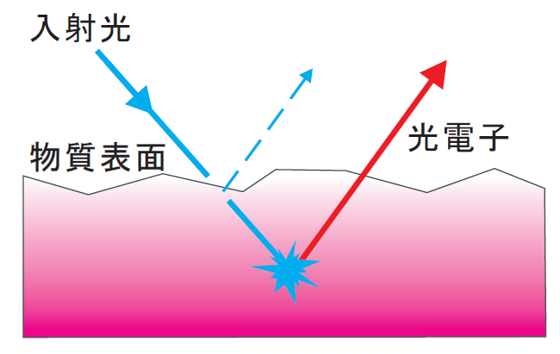
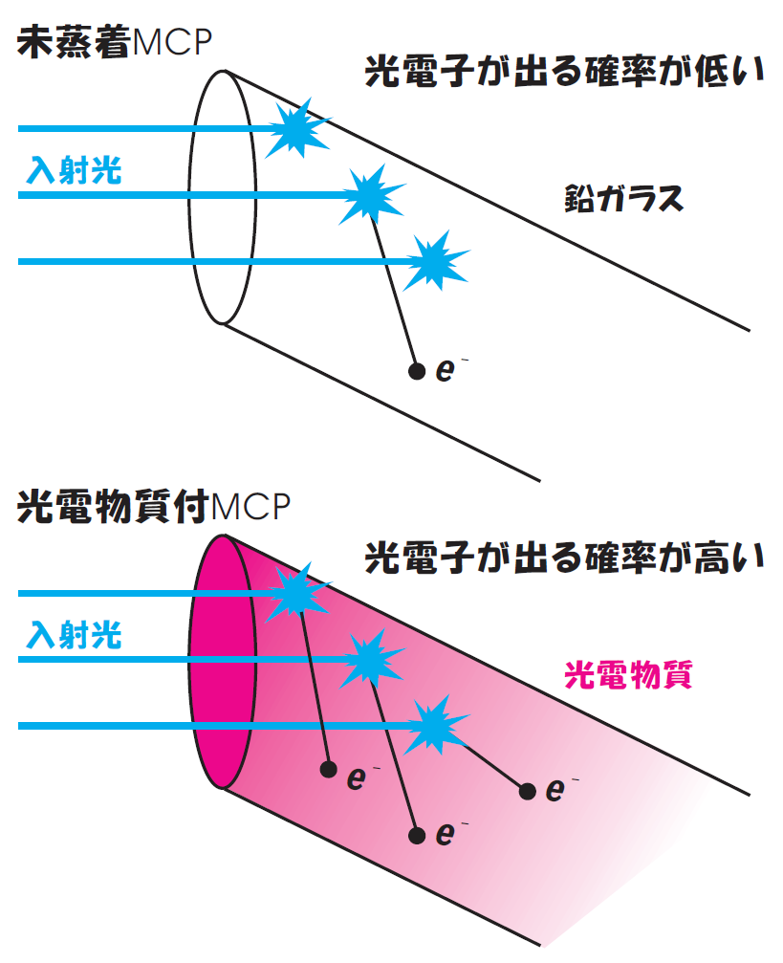
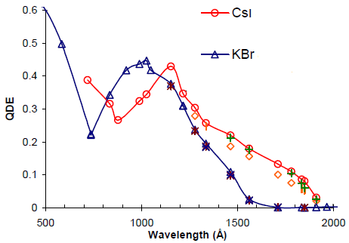
光電子の放出過程
MCPの量子効率は、入射光により光電子が物質表面から飛び出す確率である。
量子効率は以下のパラメタに左右される。
物質の反射率
励起された光電子の持つエネルギー
光が物質内部に入り込む深さ
CsIとKBrの量子効率 [Tremsin, 2000]
Notes:
仕事関数 CsI: 5.9eV [CRC Handbook of Chemistry and Physics]
KBr:
２電子励起

Slide 4
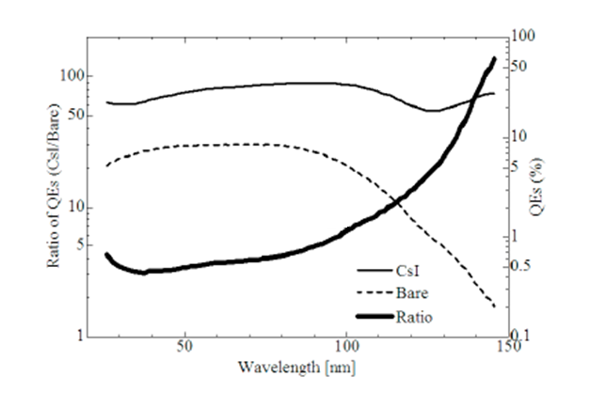
光電物質の蒸着による効果
光電物質の蒸着により、MCPの量子効率は向上すると考えられている。（左図）
一方で、光電物質を蒸着した為に極端紫外光に対するMCPの量子効率が低下したという結果もある。（右図）
未蒸着MCPの量子効率
CsI蒸着MCPの量子効率
実線および点線はCsI付MCPと未蒸着MCPの量子効率を表す.
太線はそれらの比（CsI付MCP/未蒸着MCP）を表す.
CsIの蒸着によりEUV領域での量子効率が4～数十倍になる. [浜松ホトニクス株式会社技術資料]
未蒸着MCPとCsI付MCPの量子効率の変化.
太線は未蒸着MCPの量子効率,
01から05の各点はCsI付MCPの量子効率を示す. [Sandel et al,2000.]
IMAGE EUVでは未蒸着MCPを用いている。

Slide 5
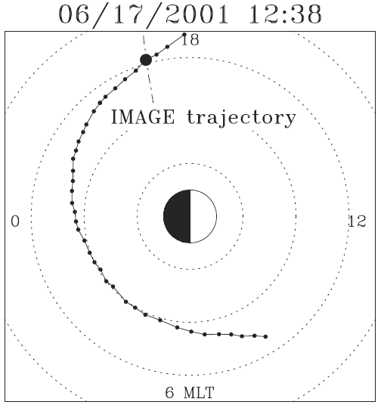
IMAGE EUVの感度限界
IMAGE EUV画像
から求めた地球のプラズマポーズ
IMAGE EUVで捉えたプラズマポーズ（左）と、
それを赤道面に投影した図（右）。[Goldstein et al., 2003.]
直前にIMAGE RPIによって行われた電波観測
による電子の密度分布。[Goldstein et al., 2003.]
問題点： プラズマ圏の密度はなだらかに減少しているにもかかわらず、IMAGE EUVではそれを捉えられていない。
IMAGE EUVの検出効率の限界：
EUVではプラズマ圏の密度が 8 He⁺ions/cm³ 以下の領域は写らない。
[Goldstein et al., 2003.]

Slide 6
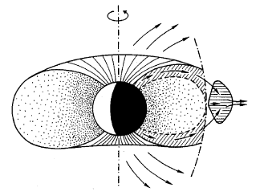
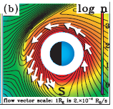
EUVの未解決問題
一例として、“shoulder”の形成過程に関する議論がある。
dusk – dawn電場の発達によるという説
重力と遠心力の交換不安定によるという説
SUN
重力
遠心力
リングカレント
によるdusk to
dawn電場
IMAGE EUVによって発見された
“shoulder” [Goldstein et al, 2002.]
磁気圏の対流による
Dawn to dusk電場
erosion plasma
Dusk to dawn電場発達理論のシュミレーション結果
[Goldstein et al, 2002.]
重力と遠心力の交換不安定によりplasmaが引き剥がされる様子 [Lemaire and Gringauz, 1998]
交換不安定説が正しいとすると” erosion plasma ”が見えるはずである。
しかし、IMAGE EUVの検出効率が足りなかった為に” erosion plasma ”を捉えることができなかった。
erosion plasmaの密度はおよそ 5 – 10 H+ions/cm3 [remaire, 2001.]。
He+密度に換算すると 0.1 – 1 He+ions/cm3 となる。
“erosion plasma”を見るためにはIMAGE EUVの少なくとも8倍の感度が必要である。

Slide 7
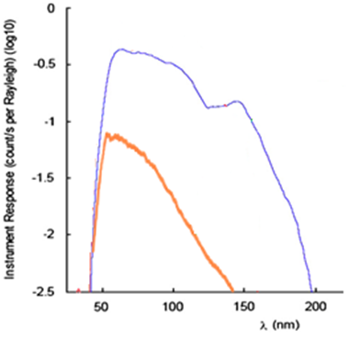
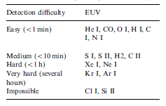
BepiColombo水星探査計画の
紫外線分光観測装置による水星大気の観測
紫外線分光観測装置での観測が期待される粒子種。
Chassefie`re et al, (2008)
EUV（青線）の感度。
同時に、未蒸着MCPを用いた場合（橙線）の感度を示した。

Slide 8
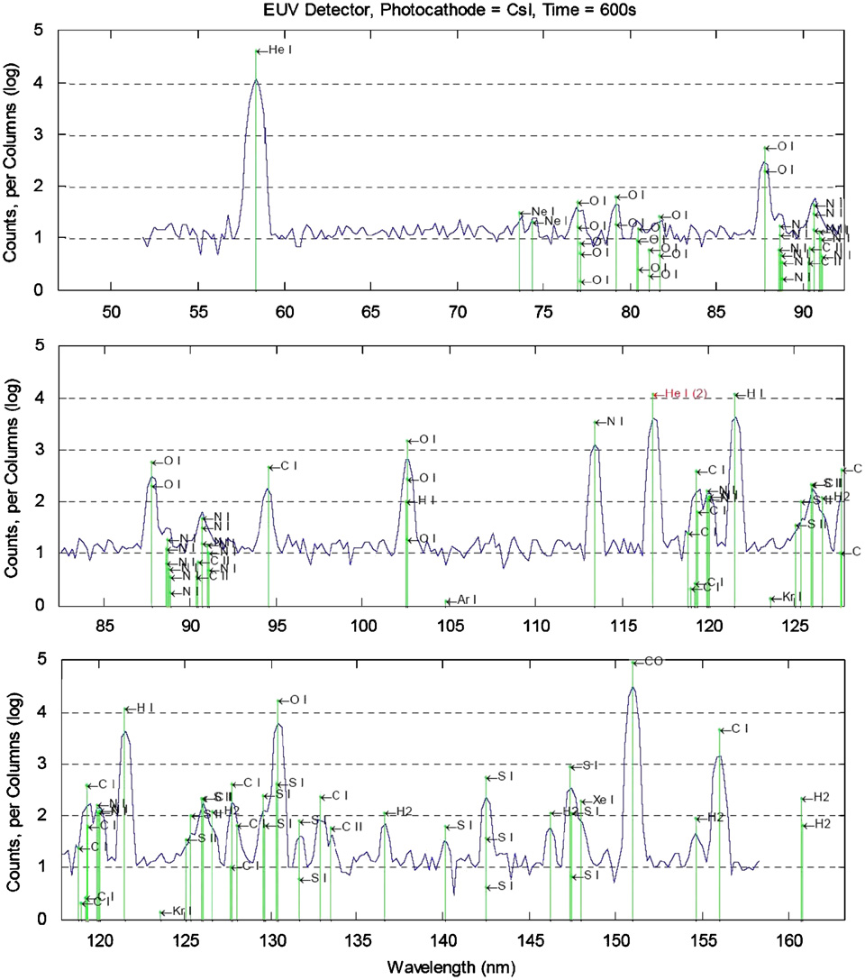

Slide 9
本研究の目的
実験室でMCP表面へCsIを蒸着する技術を身につけ、蒸着条件を導き出す。
CsIの劣化による量子効率の経時変化を調べる。
光電物質の蒸着により、未蒸着MCPに比べて３倍から４倍の量子効率向上を目指す。

Slide 10
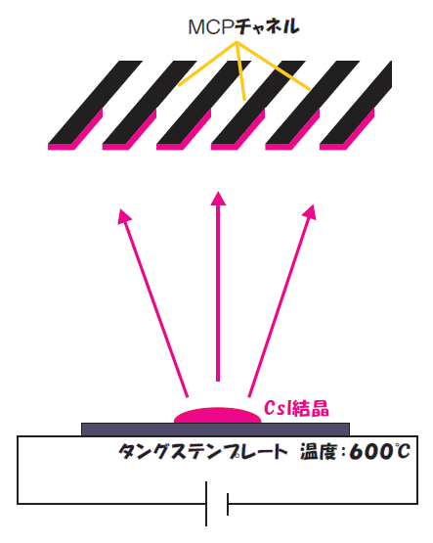
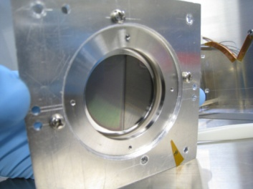
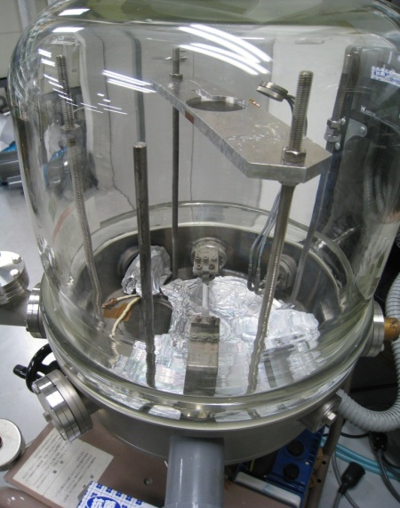
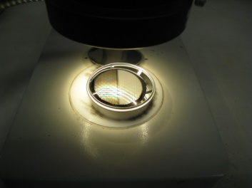
光電物質の蒸着
蒸着の厚みは膜厚計で
モニターしてコントロールする。
L
MCP左半分にCsIを蒸着
MCP
CsI
真空蒸着装置
チャネルを実体顕微鏡で確認
蒸着時のデータ
室温：25℃
湿度55%
蒸着後、目視および実体顕微鏡で
MCPのチャネルの様子を確認した.

Slide 11
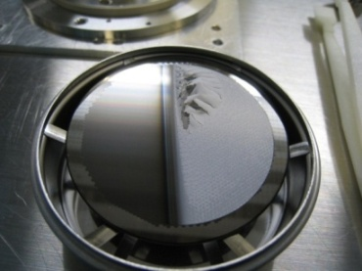
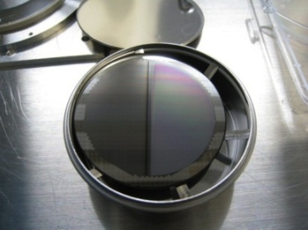
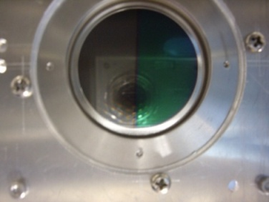
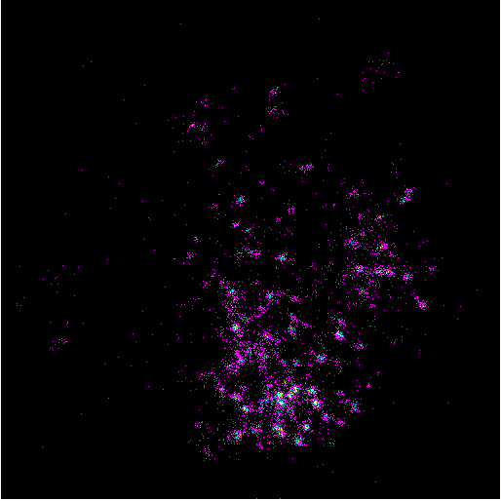
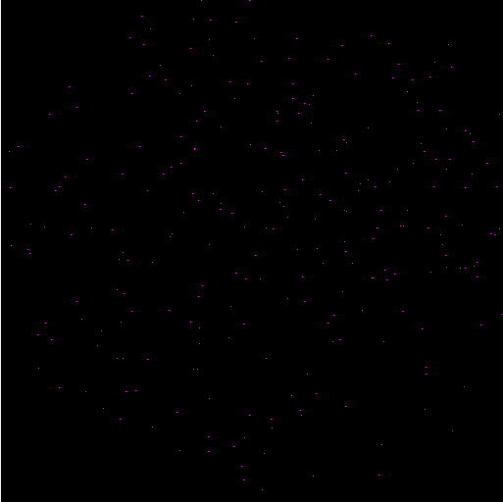
実験時の問題点①
蒸着１回目
蒸着時にCsI結晶とMCPの距離が近すぎた例。
蒸着２回目
CsI結晶からMCPまでの距離は十分にとったが、蒸着量が多すぎた例。
蒸着３回目
蒸着成功例。
距離が近いと、
蒸着斑ができる。
蒸着速度を調整しにくい。
蒸着量が多いと、
暗電流が増えてしまう。
蒸着斑ができる。
暗電流の様子。
CsI蒸着部分の暗電流は未蒸着部分と同程度になった。
これらの失敗例から、蒸着条件を決定した。
蒸着する膜厚 = 300nm,
CsI結晶からMCP表面までの距離 L = 30cm
蒸着速度 = 0.1 – 1.0nm/min （タングステンに流す電流を調整する）

Slide 12
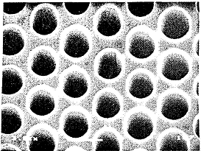
実験時の問題点②
CsIには潮解性があり、大気曝露により劣化する。
これまで、蒸着直後の大気暴露によるCsIの劣化で、量子効率がどの程度変化するのかは分かっていなかった。
～10μm
大気曝露により潮解した
光電物質の様子.
真空蒸着装置
で蒸着
大気に40分
波長毎の
効率を測定
（測定用）真空槽

Slide 13
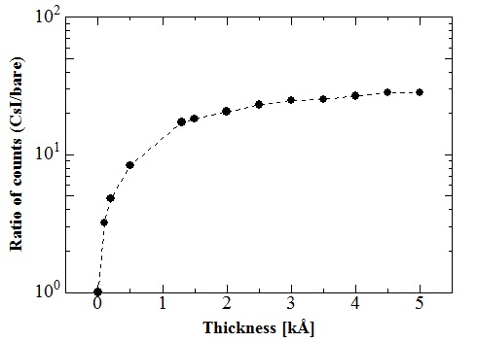
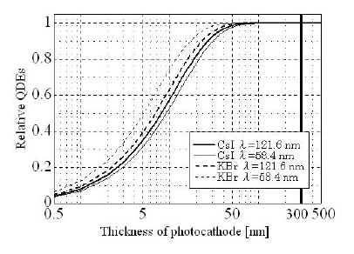
蒸着する膜厚と効率の関係
CsIとKBrの膜厚と量子効率の理論曲線。
CsIの膜厚と量子効率の関係。
重水素ランプ（MgF2窓付）の光（115nm – 400nm）に対するCsI蒸着MCPと未蒸着MCPの比をとった。

Slide 14
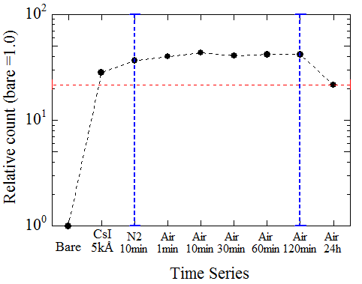
蒸着直後の大気暴露と効率の関係
CsI蒸着MCPは、蒸着直後に２時間以内の大気曝露であれば効率が低下することはない。
室温 25℃
湿度 55 %
室温 25℃
湿度 68 - 80 %
大気曝露時間とCsI蒸着MCPの効率の関係。
効率は低下しない
真空蒸着装置
で蒸着
大気に40分
波長毎の
効率を測定
（測定用）真空槽

Slide 15
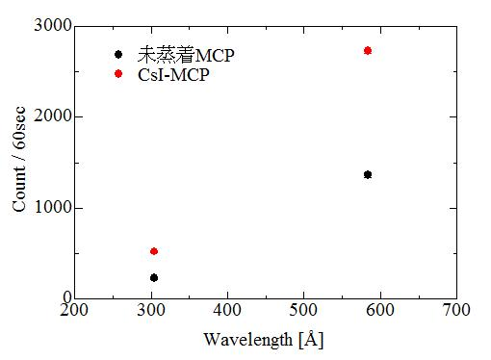
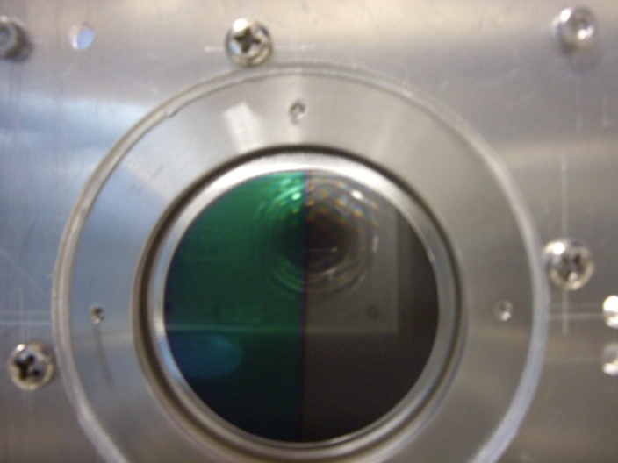
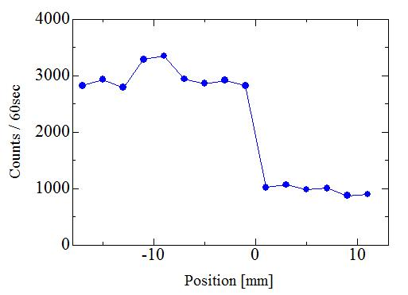
極端紫外光に対する感度の比較
MCPのX軸方向の感度変化を測定して、
CsIが一様に蒸着されたかを確認した。
CsI蒸着
未蒸着
304Å
584Å
304Åにおいては2.3倍、
584Åにおいては2.0倍に感度が向上した。
MCPのX軸方向の感度変化（@584Å）.

Slide 16
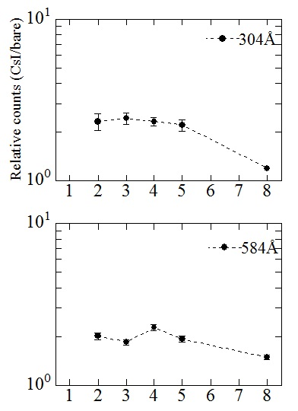
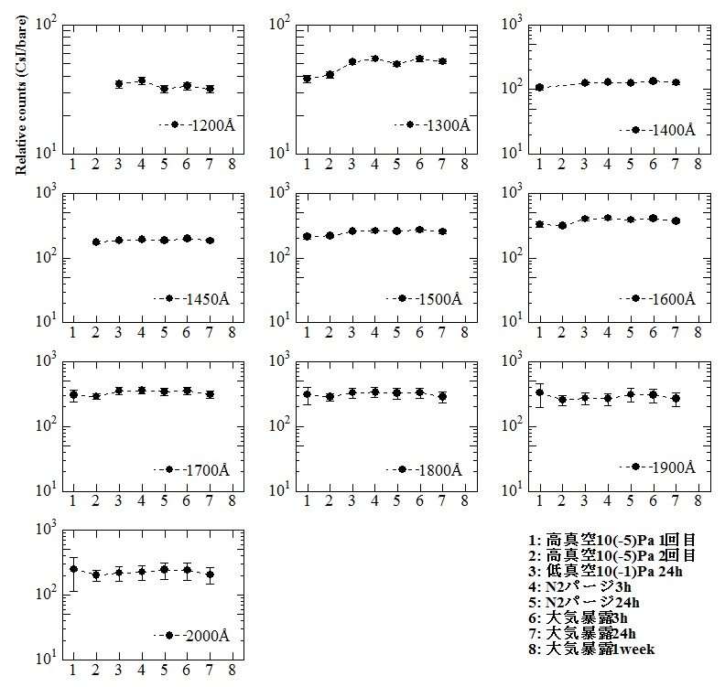
経時変化①

Slide 17

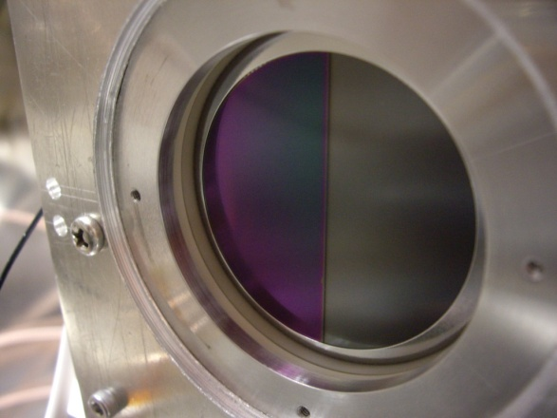
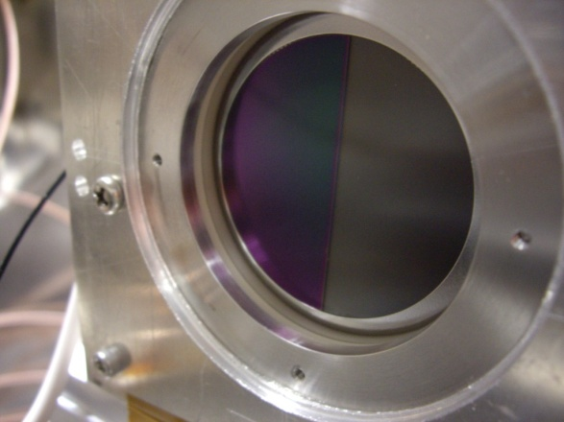
経時変化②
CsI蒸着
未蒸着
MCP
蒸着直後のMCP
大気暴露直後のMCP
大気暴露後３時間経過したMCP
蒸着直後と大気暴露後ではCsIに（見た目の）変化はなかった。
結論
CsIは窒素パージをすれば劣化しない。
数時間の大気暴露であればCsIは劣化しない。
30.4nm, 58.4nmに関しては、
１週間の大気暴露でCsI蒸着MCPの量子効率が下がった。

Slide 18
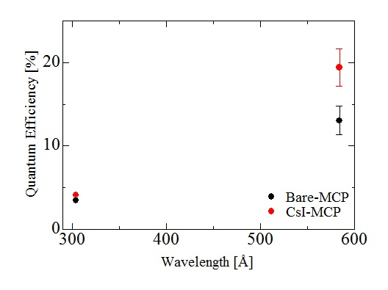
CsI蒸着MCPの量子効率の測定
19.4±2.2%
13.0±1.7%
4.14±0.07%
3.45±0.06%
未蒸着MCPとCsI蒸着MCP（大気暴露１週間）の量子効率。

Slide 19
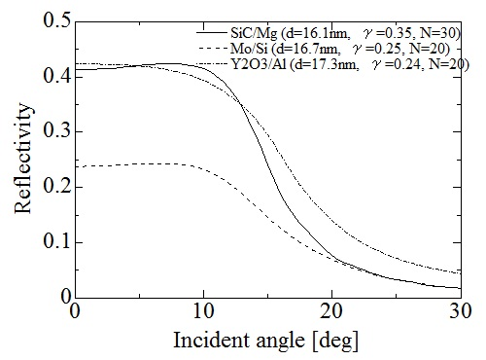
達成しうる量子効率
CsIの膜厚300nm、バイアス角8度とした場合、
30.4nmの光に対して、未蒸着MCPの２倍の量子効率が得られることが分かった。
30.4nmの光に対する多層膜反射鏡の反射率
新たに開発された多層膜反射鏡（従来の約２倍）と
CsI蒸着MCPを組み合わせれば、IMAGE EUVに比べ、約４倍の量子効率が達成できることが分かった。

Slide 20
まとめ
実験室で蒸着環境（室温・湿度）を確認しながらCsIの蒸着を行う手順や、蒸着条件を決めた。
MCP表面へ光電物質を蒸着することで、未蒸着MCPと比べて2.0倍（58.4nm）から2.3倍（30.4nm）の量子効率を達成した。
蒸着後の取り扱いについて、数時間の大気暴露では量子効率は劣化しないという結論を得た。
現在、国際宇宙ステーション日本実験棟に取り付ける極端紫外光撮像装置(EUVI)に、CsI蒸着MCPを搭載するための準備を進めている。

